Slide 1
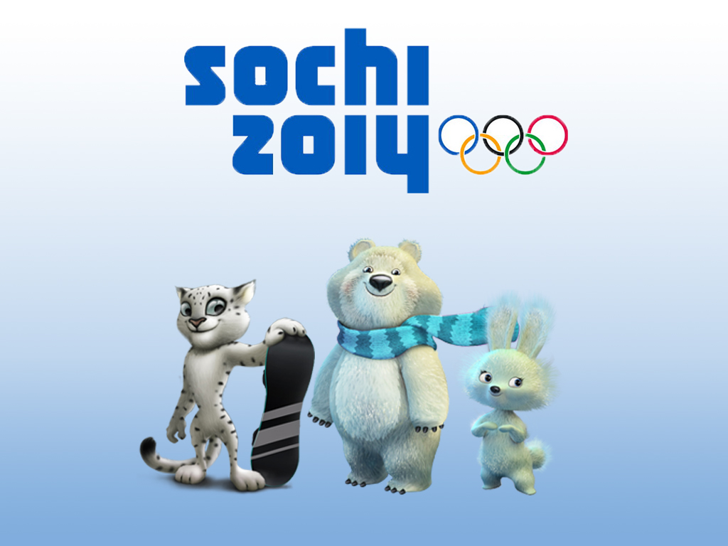
Талисманами зимних Олимпийских игр в Сочи 2014г. были избраны Белый Мишка, Снежный Леопард и Зайка.

Slide 2
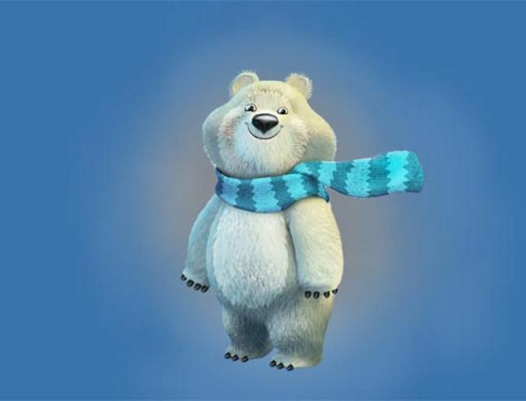
За полярным кругом в ледяном иглу живет белый Мишка. В его доме все сделано изо льда и снега: снежный душ, кровать, компьютер и даже спортивные тренажеры. Белый мишка с раннего детства воспитывался полярниками. Именно они научили его кататься на лыжах, бегать на коньках и играть в керлинг. Но больше всего белому мишке понравилось кататься на спортивных санках. Он стал настоящим саночником и бобслеистом, а его друзья – тюлени и морские котики - с удовольствием наблюдают за его победами. Теперь они вместе устраивают соревнования по этим видам спорта, и долгой полярной ночью им некогда скучать!

Slide 3
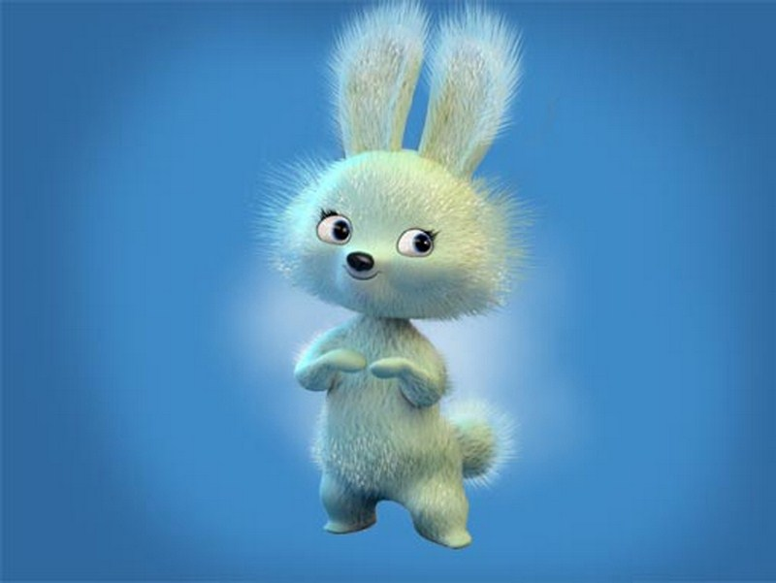
Зайка – самая активная жительница зимнего леса. Ее друзья всегда удивляются – и как она все успевает!? Ведь Зайка не только успевает учиться в Лесной Академии на «отлично», помогать маме в семейном ресторанчике «Лесная запруда», но и участвовать в различных спортивных соревнованиях. Зайка уверяет своих друзей, что у нее нет никакого секрета: просто она очень любит спорт. А еще она любит петь и танцевать.

Slide 4
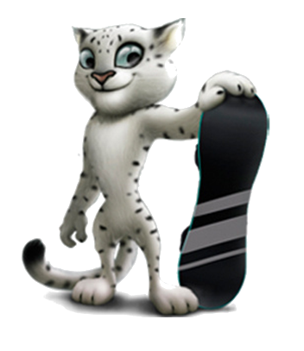
Горный спасатель-альпинист Леопард (Снежный барс) живет в кроне огромного дерева, которое растет на самой высокой скале в заснеженных горах Кавказа. Он всегда готов прийти на помощь и не раз спасал расположенную неподалеку деревню от лавин. Леопард – прекрасный сноубордист, он научил этому виду спорта всех своих друзей и соседей. У Леопарда веселый нрав, он не может жить в одиночестве и очень любит танцевать.

Slide 5
Пиктограммы Олимпийских игр 2014 года в Сочи.
Набор пиктограмм - 22 стилизованных изображения видов спорта и дисциплин.

Slide 6
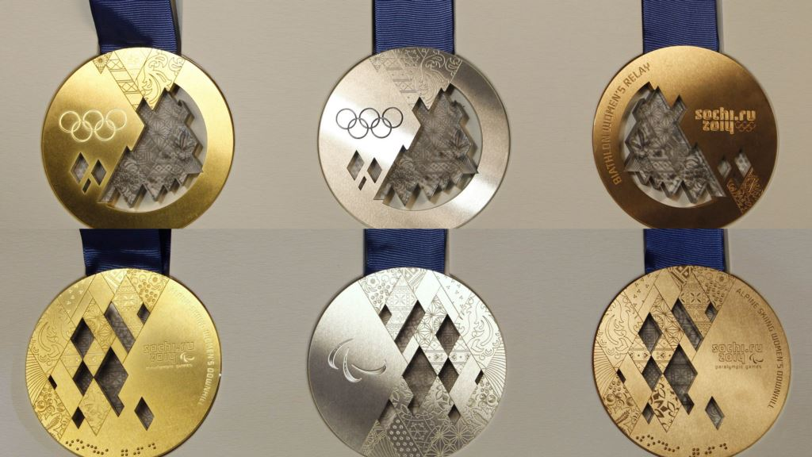
Вот такие медали получат победители Зимней Олимпиады Сочи 2014.

Slide 7
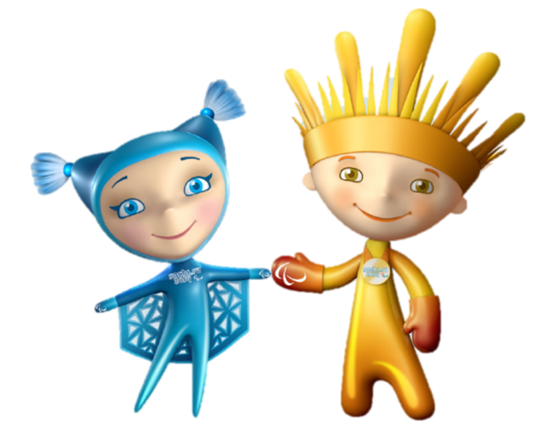
После завершения Олимпийских игр по традиции будут проведены Зимние Паралимпийские игры 2014 года. Талисманы – Лучик и Снежинка.
Лучик прилетел с самой жаркой планеты, а Снежинка - с ледяной. Мы абсолютно разные - но у нас много общего. Нам нравится вдохновлять особых людей на особые достижения! Мы помогаем землянам открывать фантастические возможности в самих себе!

Slide 8
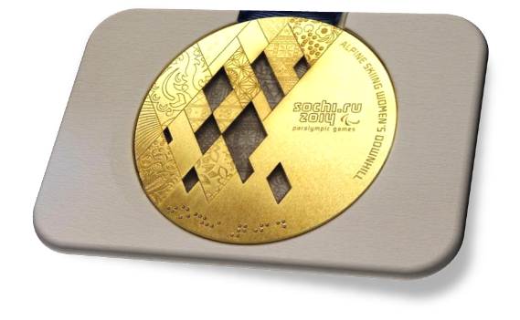
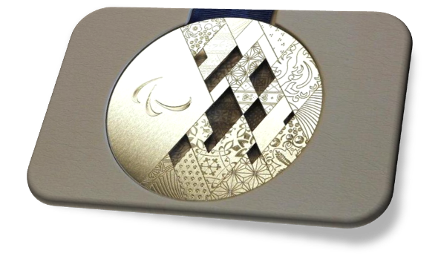
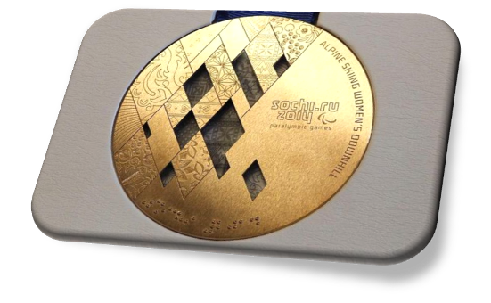
Вот такие медали получат победители Зимних Паралимпийских игр Сочи 2014.

Slide 9
Спасибо за внимание!

